Slide 1
JFM 403 JEOFİZİKTE VERİ ANALİZİ ve SUNUMU DERSİ DÖNEM ÖDEVİ
ANKARA ÜNİVERSİTESİ MÜHENDİSLİK FAKÜLTESİ JEOFİZİK MÜHENDİSLİĞİ
SİSMİK YANSIMA
Gökhan Eren KARAKULAK -13290367

Slide 2
içindekiler
1- Sismik Yöntemler
a-Sismik Kırılma
b-Sismik Yansıma
2- Sismik Yansımada;
a- VERİ TOPLAMA
KAYNAK
ALICILAR ve VERİ AKTARIMI
KAYIT CİHAZLARI
b- VERİ İŞLEM
Sismik Gürültüler
c- VERİ SUNUMU ve YORUMU
2B & 3B
3- Örnek Sismik Yansıma Çalışmaları

Slide 3
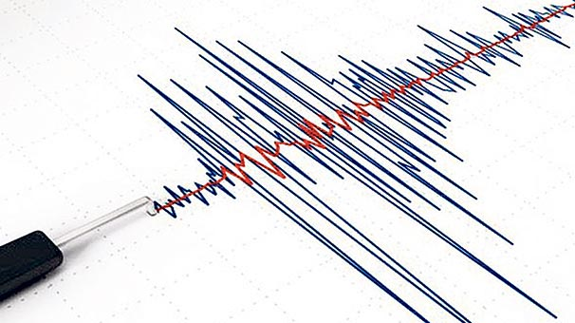
SİSMİK YÖNTEMLER
Sismik yöntemler yeraltındaki jeolojik tabakaların durumlarını saptamada kullanılan , bir enerji kaynağından yayılan elastik dalgaların, belirli bir düzen çerçevesinde yer içinde yayılması ve alıcılara gelen dalgaların zamana karşı genliklerinin kaydedilmesi şeklinde uygulanan bir jeofizik yöntemdir. Yöntemin fizik temeli Huygens, Fermat ve Snell prensiplerine dayanmaktadır.

Slide 4
SİSMİK KIRILMA

Slide 5
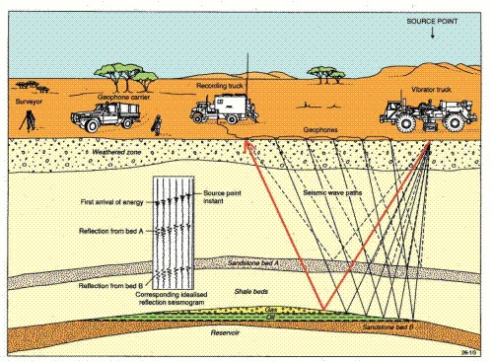
SİSMİK YANSIMA

Slide 6
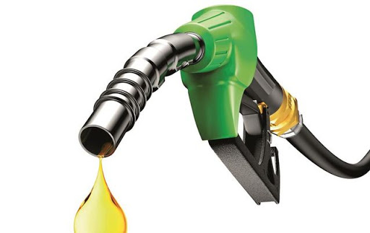
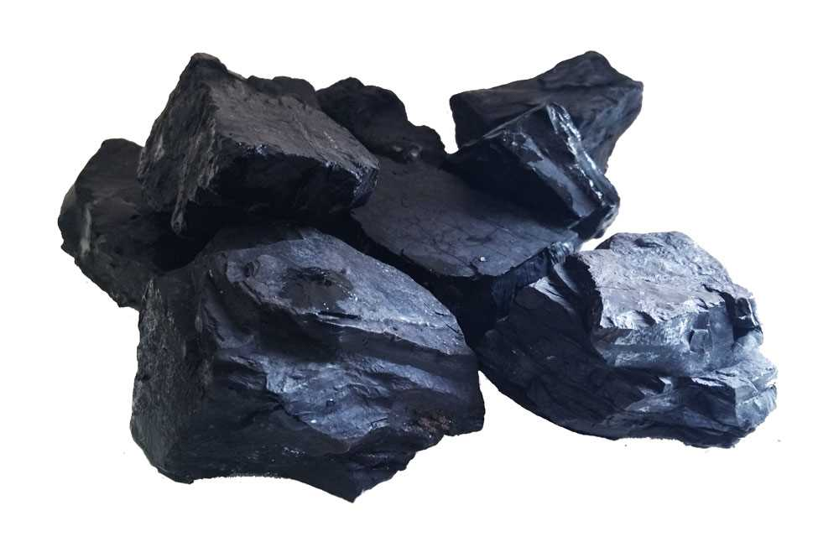
SİSMİK YANSIMA
Ekonomik olarak petrol , doğal gaz , kömür yani hidrokarbon aramalarında
Mühendislik amaçlı olarak kıyı tesislerinin denizaltı zemin ve çökel istif şartlarının belirlenmesinde ve liman, karayolu,baraj gibi büyük yapıların inşası ile ilgili temel kaya problemlerinin çözümünde
Bilimsel amaçlı olarak kara ve denizde yerkabuğu – tektonik araştırmalarda kullanılmaktadır.

Slide 7
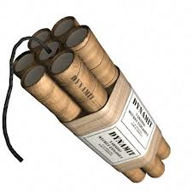
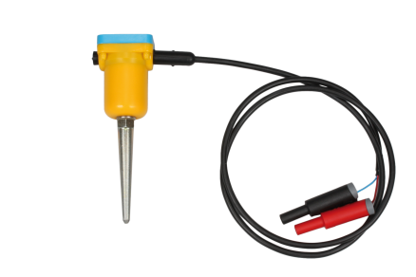
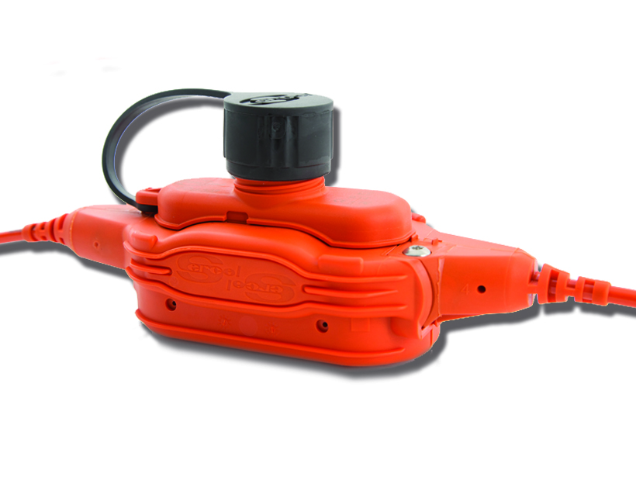
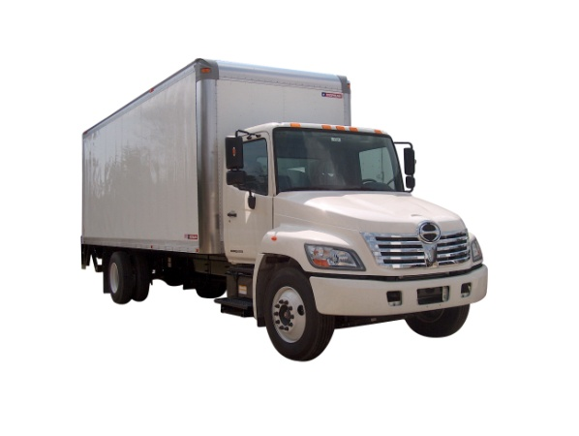
SİSMİK YANSIMA METODUNDA VERİ TOPLAMA
KAYNAK
ALICILAR
VERİ AKTARIMI
KAYIT CİHAZLARI

Slide 8
1-KAYNAK
Sismik yöntemlerde kullanılan çeşitli kaynak türleri mevcuttur. Yöntemde bir enerji kaynağında aranan özellikler şunlardır;
1. İstenilen derinliğe sismik enerjinin gitmesi,
2. Sinyal/gürültü oranının yüksek olması,
3. Yanal ve düşey ayrım gücünün olması,
4. Çevresel etkenleri azaltması,
5. Güvenilir ve ekonomik olması gerekmektedir.

Slide 9
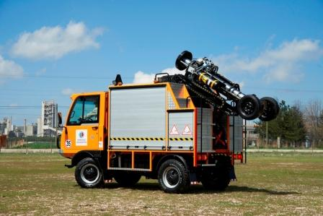
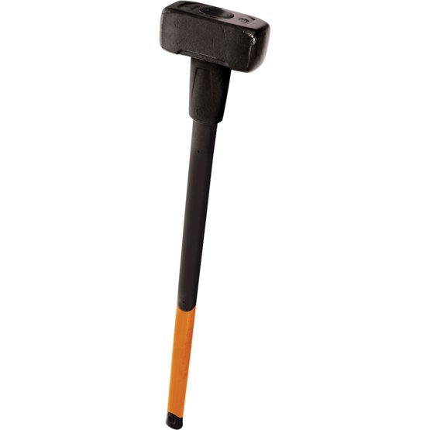
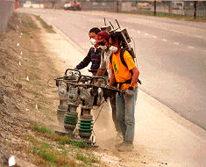
Balyoz
Ağırlık Düşürme
Mini Vibro

Slide 10
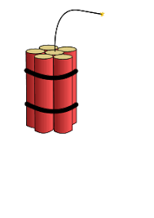
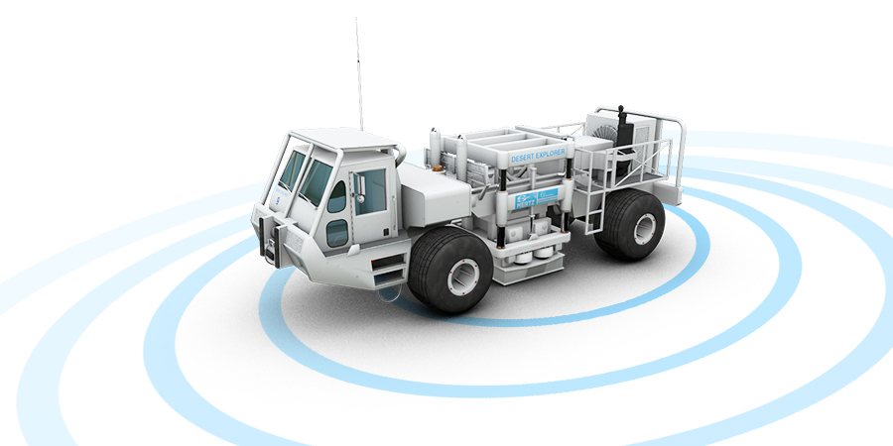
Dinamit
Vibro

Slide 11
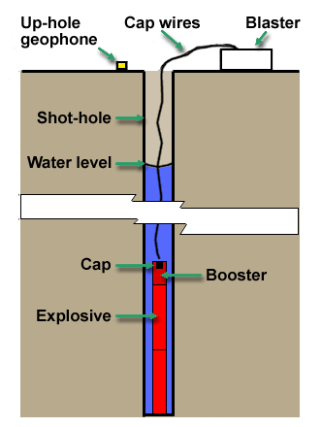
DİNAMİT
Sismik uygulamalarda kullanılan dinamit 30-40 cm boyunda 3-5 cm çapında plastik muhafazalar içinde dinamit çubukları şeklindedir ve özellikle çok yüksek patlama hızına sahiptir. Dinamit çubukları birbirlerine vidalanarak birleştirilebilir ve istenilen miktarda dinamitin aynı anda patlatılması sağlanır.
•Minimum fazlı sismik sinyal oluşturur.
•Frekans içeriği kontrol edilemeyen kontrolsüz bir enerji kaynağıdır.
•Yüksek bir patlama hızına sahiptir(5800-6300m/s).

Slide 12
VİDEO

Slide 13
VİDEO

Slide 14
VİBRO
Titreşimli bir sismik kaynaktır. Vibronun oluşturduğu sinyal frekansın zamanla doğrusal veya üstel bir değişim şeklinde tariflenir.
Sıfır fazlı sismik sinyal oluşturur.
Frekans içeriği kontrol edilebilir,kontrollü bir enerji kaynağıdır.
Maliyetleri düşük ve Verimliliği yüksek bir kaynaktır.
Atış noktasında 1 den fazla atış yapılarak sinyal/gürültü oranı artırılır.

Slide 15
VİDEO

Slide 16
2-ALICILAR ve VERİ AKTARIMI
Jeofon ; partikül hızını ölçer.

Slide 17
Kayıt Kamyonu
Fiber Optik
Kablo

Slide 18
3-KAYIT CİHAZLARI

Slide 19
SİSMİK YANSIMA METODUNDA VERİ İŞLEM
Veri Okuma ve Format Dönüşümü
İz Silme / Ayıklama
Genlik Kazanç
Sismik Gürültü Süzgeçleme
Dekonvolüsyon
Hız Analizi
Statik Düzeltme
Sismik Göç (Migrasyon)
SİSMİK YANSIMADA
TEMEL
VERİ İŞLEM
ADIMLARI

Slide 20
SİSMİK GÜRÜLTÜLER
A: Hava Dalgası
B: Direkt Dalga
C: Yüzey Dalgası
E: Kırılma
F: Geri saçılmış yüzey dalgaları
G: Çevre gürültüleri

Slide 21
KAYIT ÜZERİNDE SİSMİK GÜRÜLTÜLER
Atış Kaynaklı Gürültüler
Çevre Gürültüsü
Tekrarlı
Yansımalar
Yüzey
Dalgası
Hava Dalgası
Araç Gürültüsü

Slide 22
İz Silme / Ayıklama

Slide 23
Genlik Kazanç

Slide 24
Dekonvolüsyon

Slide 25
Statik Düzeltme

Slide 26
Sismik Göç (Migrasyon)

Slide 27
SİSMİK YANSIMA METODUNDA VERİ SUNUMU ve YORUMU

Slide 28
2 Boyutlu sismik
2 boyutlu sismik yansıma yöntemi uzaklık (x) ve zaman (t) bilgilerini içeren bir yöntemdir. Yeraltını istenilen derinlikte bir profil boyunca, yeraltı katmanlarındaki akustik empedans farklılıklarına göre görüntüleme tekniğidir.

Slide 29
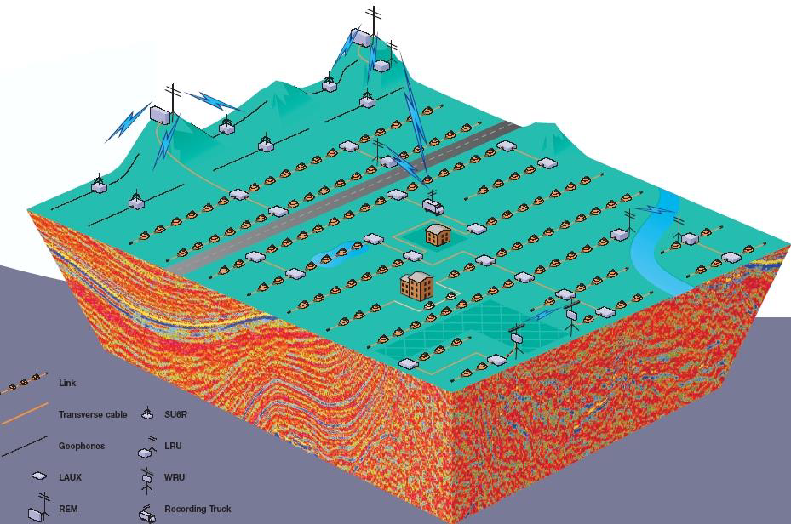
3 Boyutlu sismik
Hidrokarbon aramalarında ilgilenilen yeraltı yapısı 3 boyutludur.İki boyutlu (2B) sismik çalışmalarda yeraltı hız alanının sadece sismik profil boyunca dağılımı elde edilirken3B sismik verisi yorumcuya hem ‘’in-line ve cross-line’’ yönlerinde düşey kesitler sağlar hem de yatay ‘’time slices kesitler sunar. Yatay kesitler, yorumlanmış seviyeler için kontur haritalarının elde edilmesini sağlar.

Slide 32
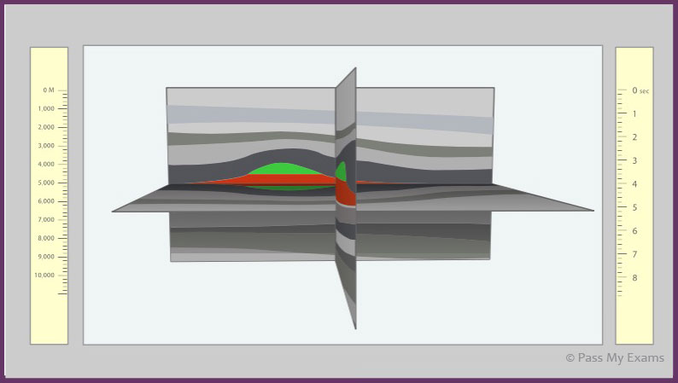

Slide 33
SİSMİK YANSIMA
ÇALIŞMA ÖRNEKLERİ

Slide 34
İstanbul hızlı tren çalışması

Slide 35
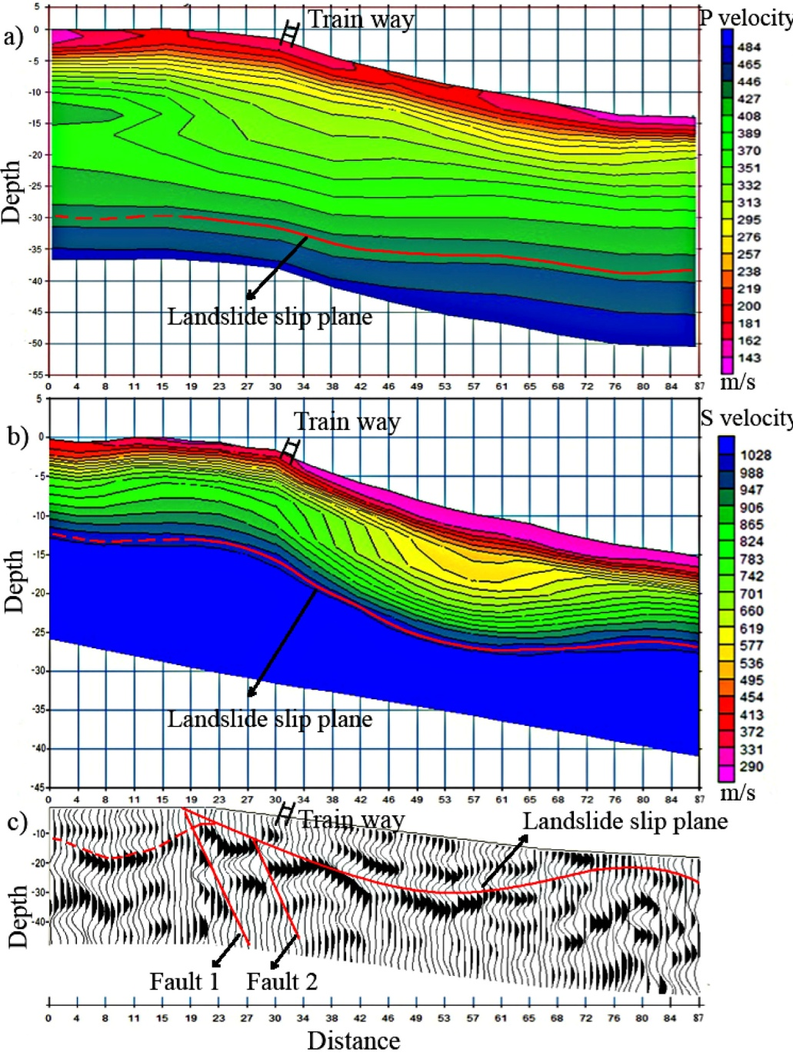
İstanbul hızlı tren çalışması

Slide 36
Los Angeles / North Haiwee Barajı

Slide 37
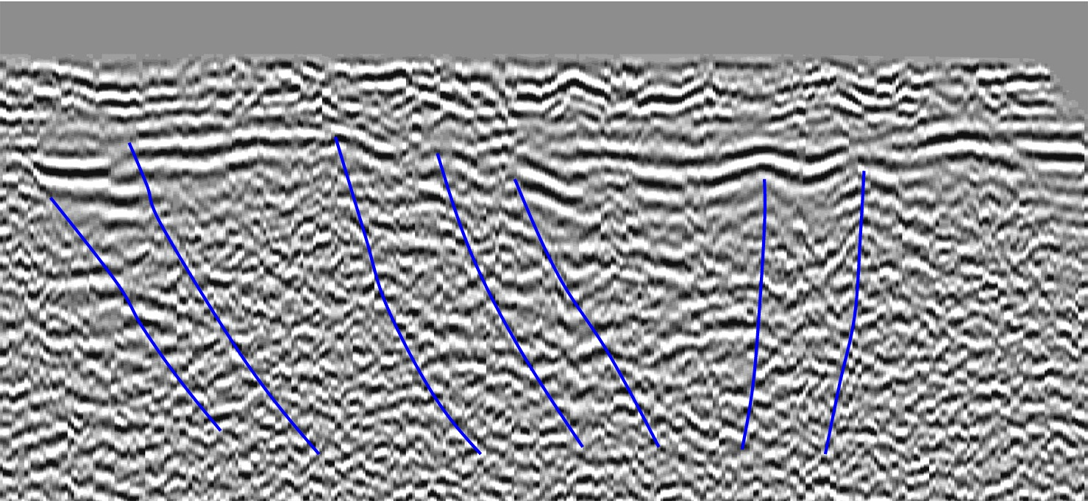
Elsinore gölü, California

Slide 38
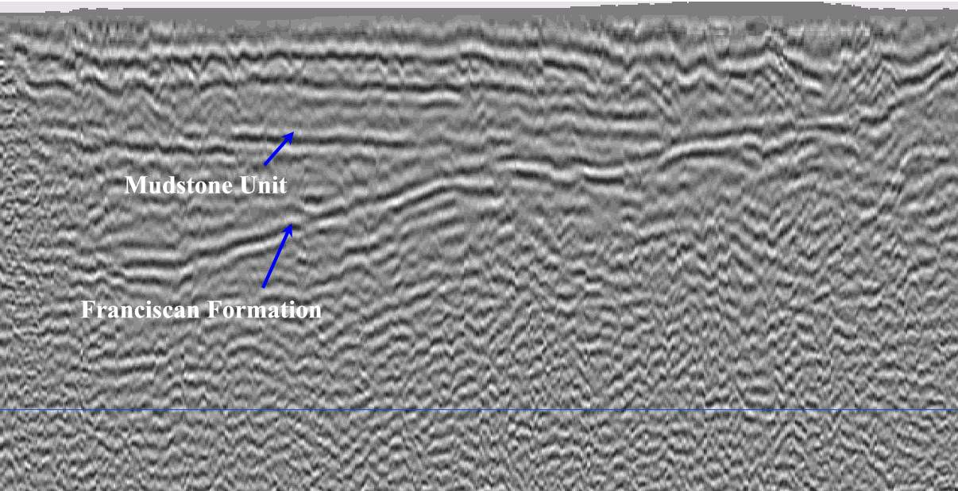
Newark, California

Slide 39
Sinkhole bölgesi / ölü deniz

Slide 40
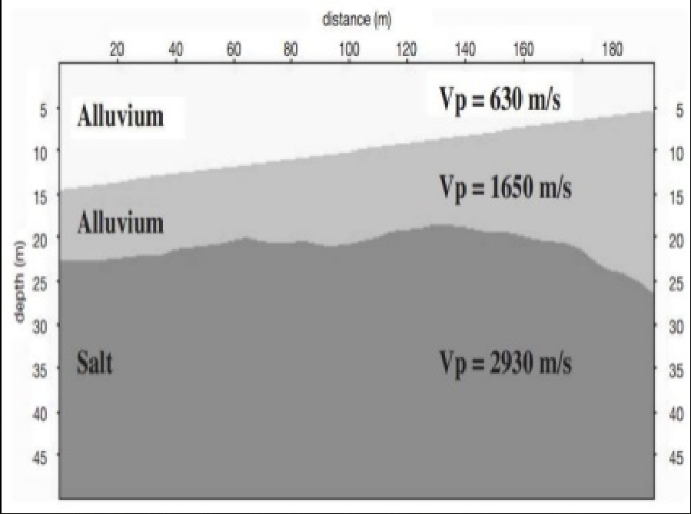

Slide 41
KAYNAKÇA
Sismik Yöntemler ve Yorumlamaya Giriş – Dr. Ersin US
Mühendislik Amaçlı Problemlerin Çözümünde Sismik Yansıma Yöntemi – Prof. Dr. Hakan KARSLI
Atila SEFUNÇ – Ders Notları
Prof .Dr. Selma KADIOĞLU – Ders Notları
Derman DONDURUR – Deniz Sismiğinde Veri İşlem
Doç.Dr. Hüseyin TUR – Ders Notları
Mert Grit and Ali Ismet Kanli - Integrated Seismic Survey for Detecting Landslide Effects on High Speed Rail Line at Istanbul–Turkey
Advanced Geoscience şirketinin çalışmaları

